Slide 1
Lab1: Temporal Difference Learning
312551133
鄧長軒

Slide 2
Plot

Slide 3
Describe the implementation and the usage of 𝑛-tuple network
選擇pattern，依序將2048盤面上相對應的數字編碼成index，代表著2048盤面上的特徵。
接著從weight table中尋找index相對應的值，此值代表：在這個盤面上，特徵所提供的value。
透過Temporal Difference，可以慢慢更新weight table並學習。
最後每個特徵所能提供的value會越來越接近真實情況，代表value會估算的更準，可以算出更好的action。

Slide 4
Explain the mechanism of TD(0)
目標是學習value function。
將當前state的估計value，與下一個state的估計value，進行相減，可以得到此次action得到的估計reward。
透過更新當前state的估計value，讓估計reward越來越接近真實reward，value function就會越來越接近真實情況。

Slide 5
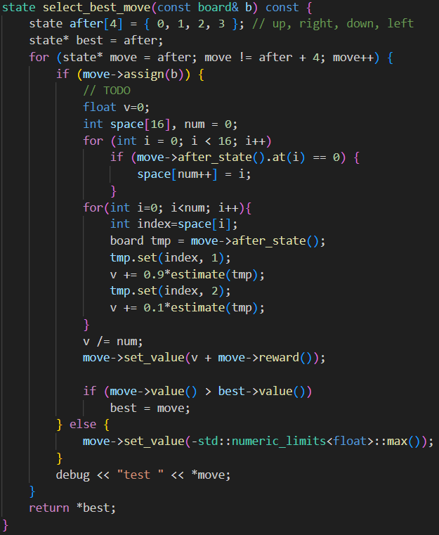
Describe your implementation in detail

Slide 6
1. Action selection
找出after_state的空格。
num是空格數量。

Slide 7
1. Action selection
計算期望值。
對每一個空格設置1或2，估算出value。
設置1時，將value乘上0.9，因為出現率為90%。
設置2時，將value乘上0.1，因為出現率為10%。
全部加起來後除以空格數，得到期望值。
根據最好的期望值 + reward，可以得到最好的action。

Slide 8
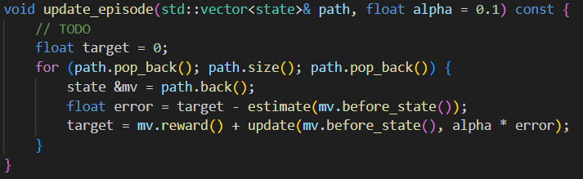
2. TD-backup diagram
用下一個state與reward來更新當前state。
target為下一個state的value + reward。
target與當前state的value相減得到error，並對當前state做更新。
將更新後的值加上reward，存在target上，用於下一次更新。

